Slide 1
Thứ hai ngày 18 tháng 11 năm 2025
Chào mừng quý thầy cô đến với tiết học
Âm nhạc lớp 4
Giáo viên thực hiện: Nguyễn Văn Tuân
Trường Tiểu học Bình Thành

Slide 2
KHỞI ĐỘNG
Cùng vận động theo bài hát To nhỏ

Slide 4
Chủ đề 3: Mái trường
Tiết 11
Nghe nhạc: Em yêu giờ học hát
Nhạc cụ: Nhạc cụ thể hiện tiết tấu – Nhạc cụ thể hiện giai điệu

Slide 5
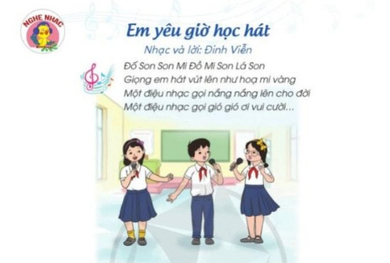

Slide 6
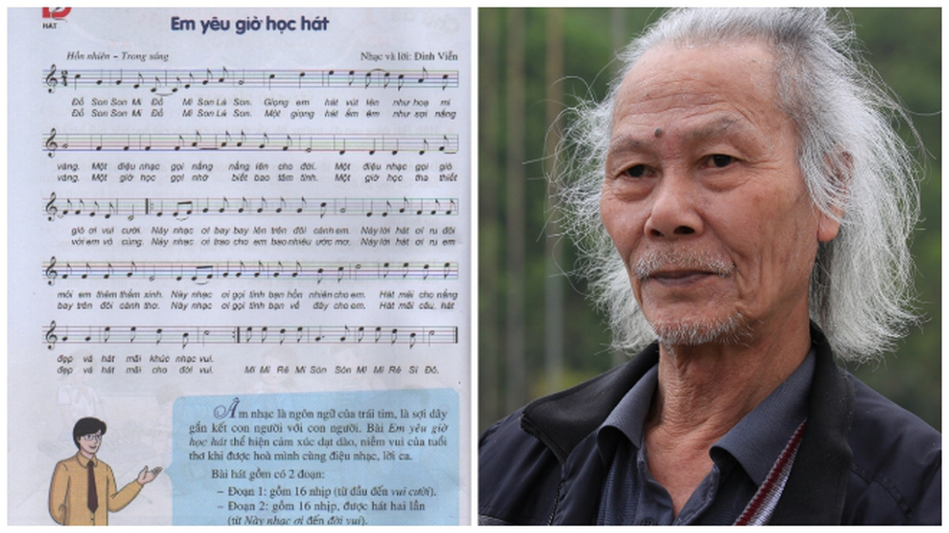
Nhà giáo, Nghệ sĩ Vùng mỏ Đinh Viễn, sinh năm 1944, nguyên là giáo viên dạy văn của Trường THPT Tiên Yên. Ông gắn bó cả đời với Tiên Yên, là người làm thơ, viết kịch, vẽ tranh. Đinh Viễn cũng là người đam mê sáng tác nhạc cho thiếu nhi, ông truyền niềm đam mê âm nhạc cho biết bao thế hệ. Ông không phải là nhạc sĩ chuyên nghiệp nhưng có đến 12 ca khúc viết cho thiếu nhi. Riêng ca khúc “Em yêu giờ học hát” của Đinh Viễn đã được nhiều giáo viên lựa chọn trong chương trình dạy hát cho thiếu nhi từ thập niên 90 của thế kỷ trước đến nay.

Slide 8
Nhạc cụ
Nhạc cụ thể hiện tiết tấu

Slide 9
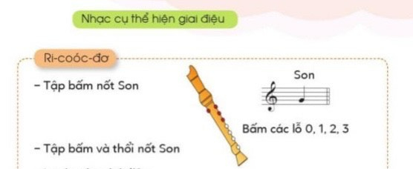
Nhạc cụ

Slide 10
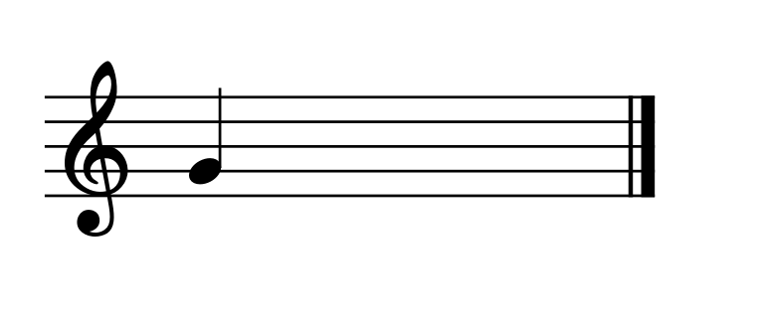
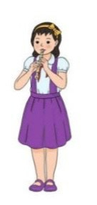
Luyện tập thổi nốt Son

Slide 13
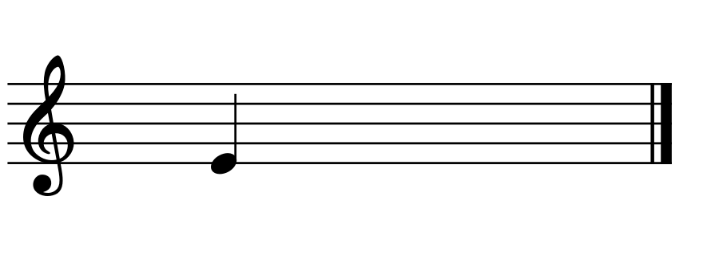
Luyện tập bấm và thổi nốt Mi
3

Slide 14
Luyện tập bấm và thổi
Bài tập kèn phím số 3
1 2 3 2 1 3 2 1

Slide 15
Chân thành cảm ơn quý thầy cô, chúc quý thầy cô sức khỏe,
chúc các em chăm ngoan học giỏi !

